Slide 1
Мои достижения.

Slide 3
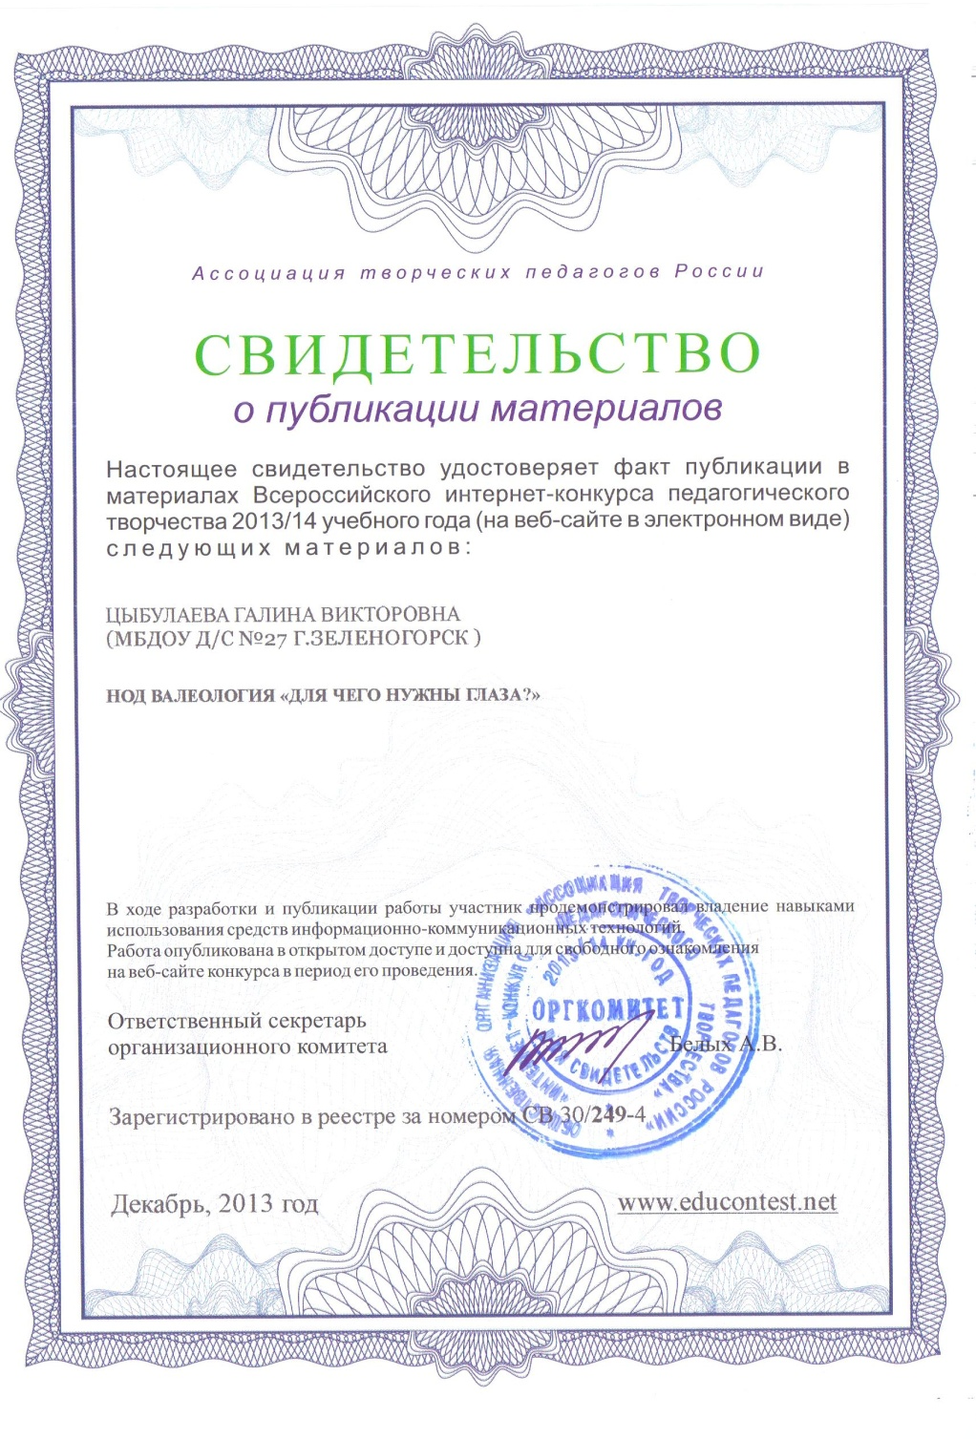

Slide 5
